Slide 1
万众一心抗疫情

Slide 2
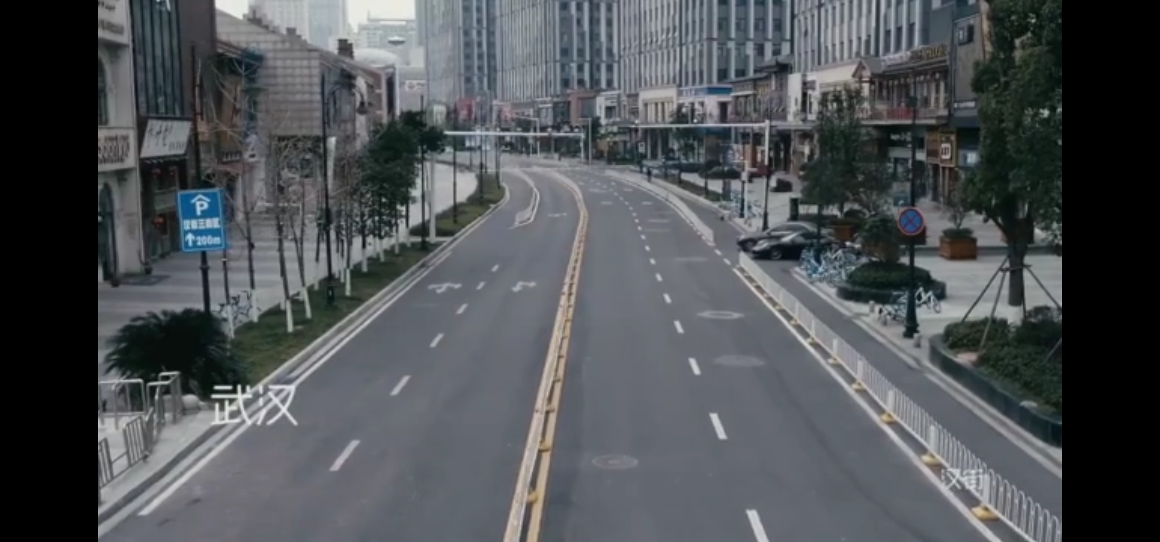

Slide 3
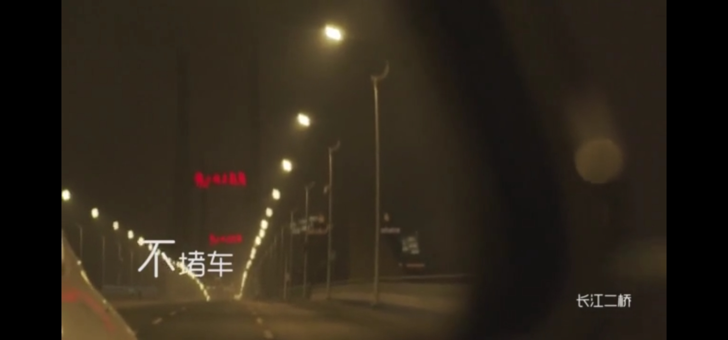

Slide 6
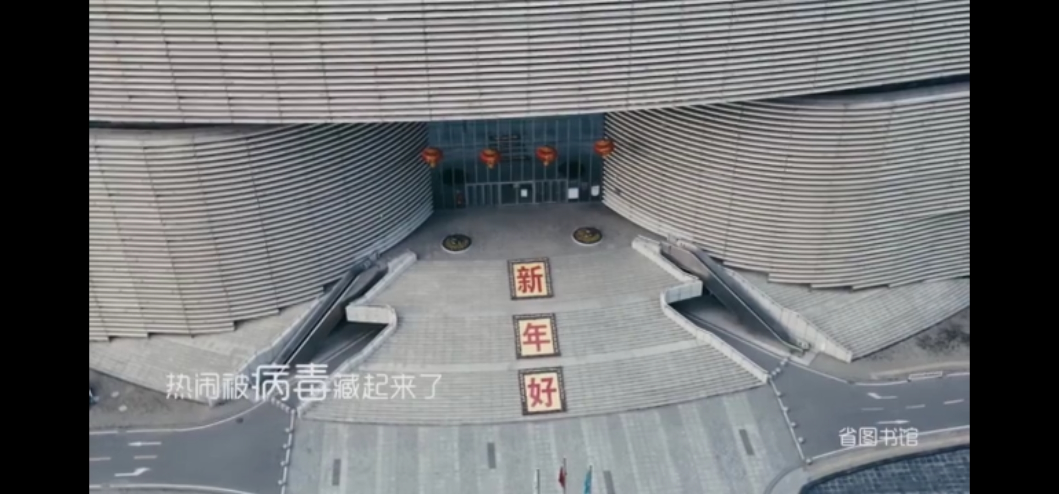

Slide 7
1月23日，武汉封城了(视频)

Slide 8
武汉告急！一方有难八方支援，看，救援来了(视频）

Slide 12
勇士在前方冲锋陷阵，普通民众则成了宅男宅女
一动不动
几时能动？
钟南山说动才动！
为防治疫情贡献一己之力

Slide 14
团结就是力量，力量把病毒压下去了，好消息一个接一个地传来，国人振奋，外国人震惊，中国，了不起！

Slide 15
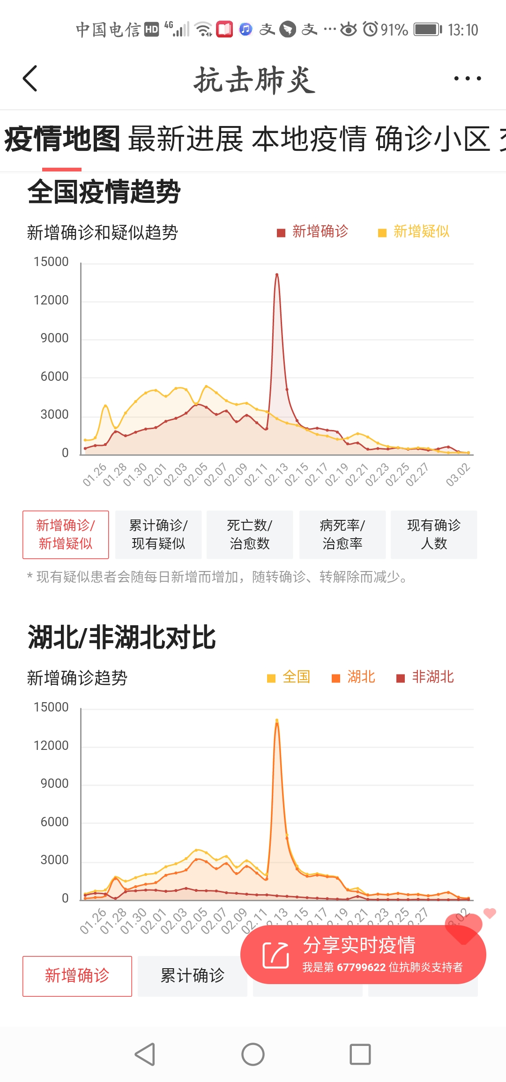

Slide 17
天津“歌斯达赛琳娜”号邮轮vs日本“钻石公主”号邮轮(视频)
没有对比就不知道谁厉害

Slide 18
中国-世卫组织联合报告发布：中国采取了历史上最勇敢、最灵活、最积极的防控措施

Slide 20
中国的抗疫让世界震撼
世卫组织的布鲁斯·艾尔沃德说：“如果我感染了，我希望在中国治疗”。
美国人说:“从没如此希望自己是中国人”……

Slide 21
就问哪个国家有这种执行力？一纸命令，封城！一声喊，几百医生除夕奔赴灾区！一个号召，全民春节不出门！一声动员，数百挖机几天建一所医院！你们向往的美国、日本、欧洲谁能？同是金砖国家的印度，巴西试试看，老百姓只有烧香拜佛，自生自灭了！唯有咱大中国，上下齐心、众志成城、科学施策能抵御一切艰险苦难！

